Slide 1



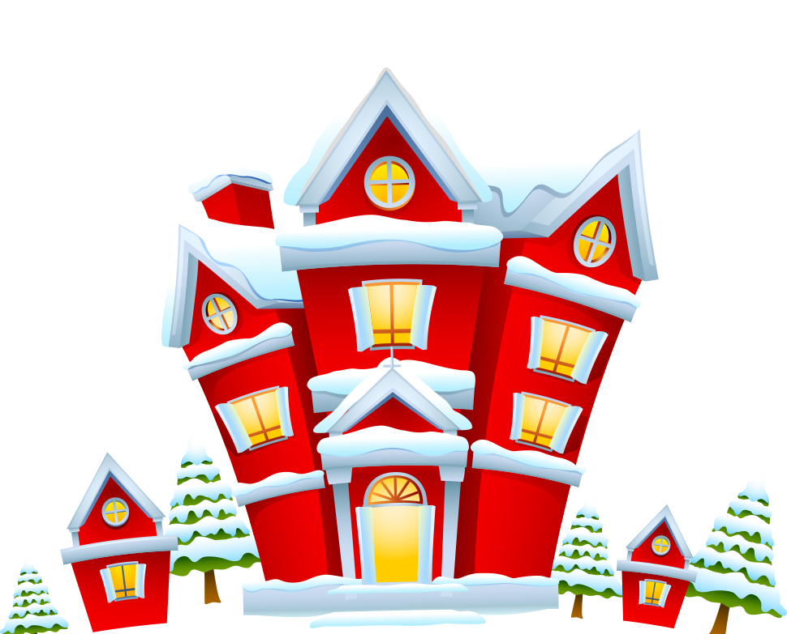

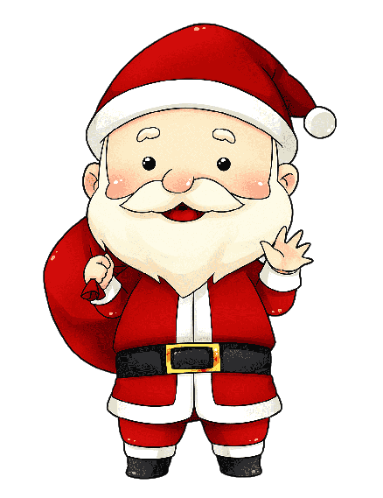
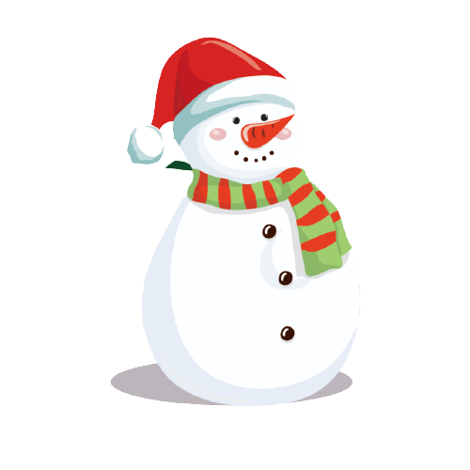
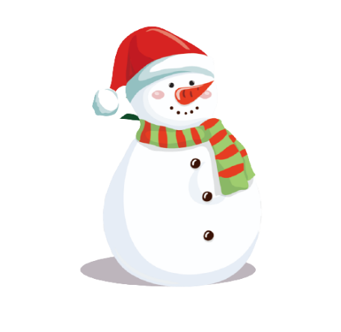
BÀI 31
(Tiết 2)

Slide 2





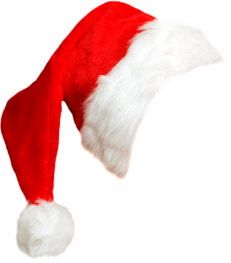



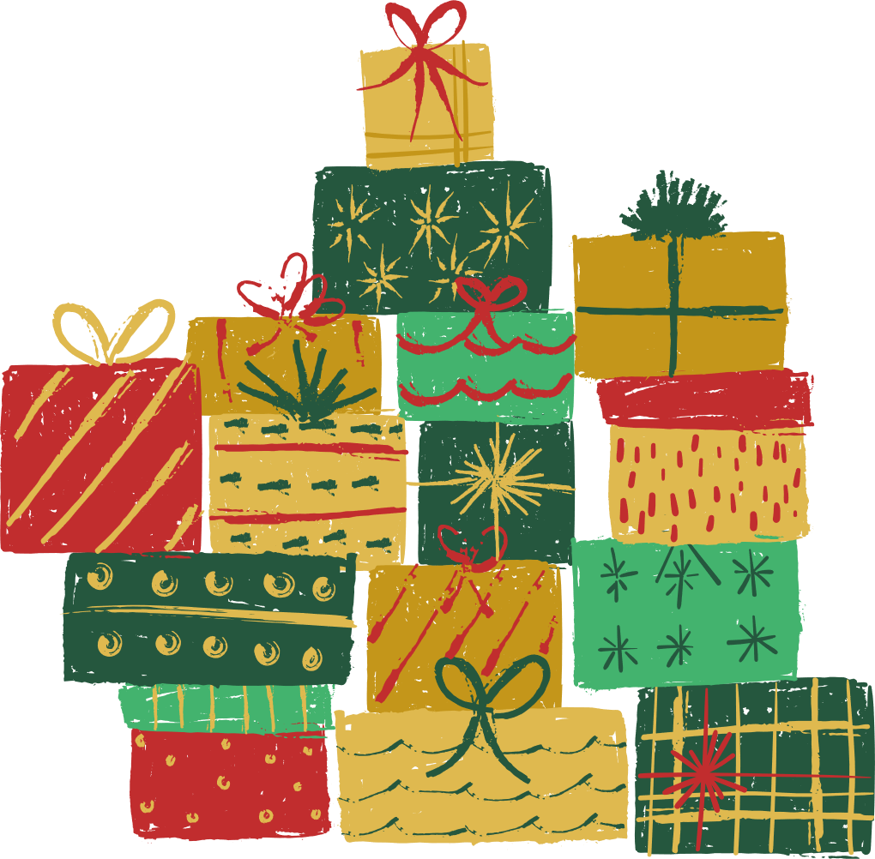

Slide 3

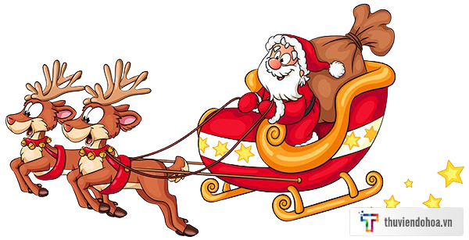


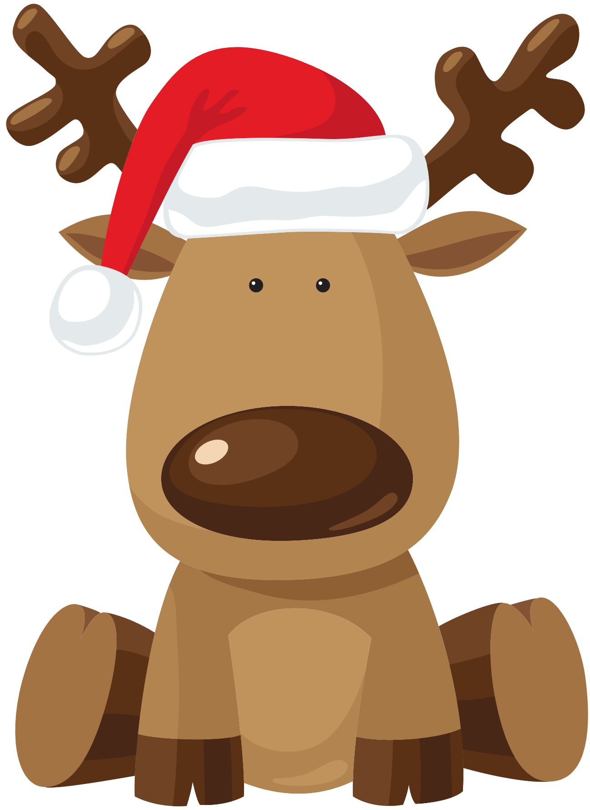

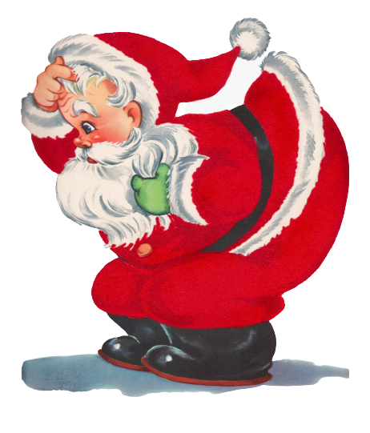

Giải cứu
tuần lộc

Slide 4
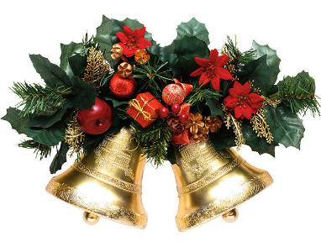
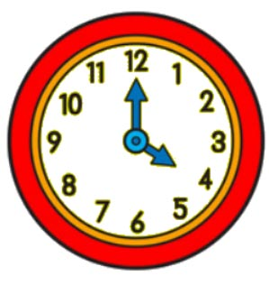


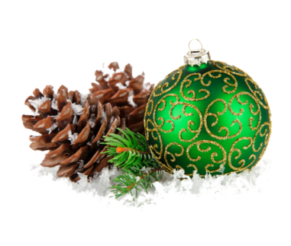
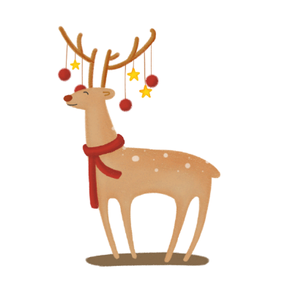



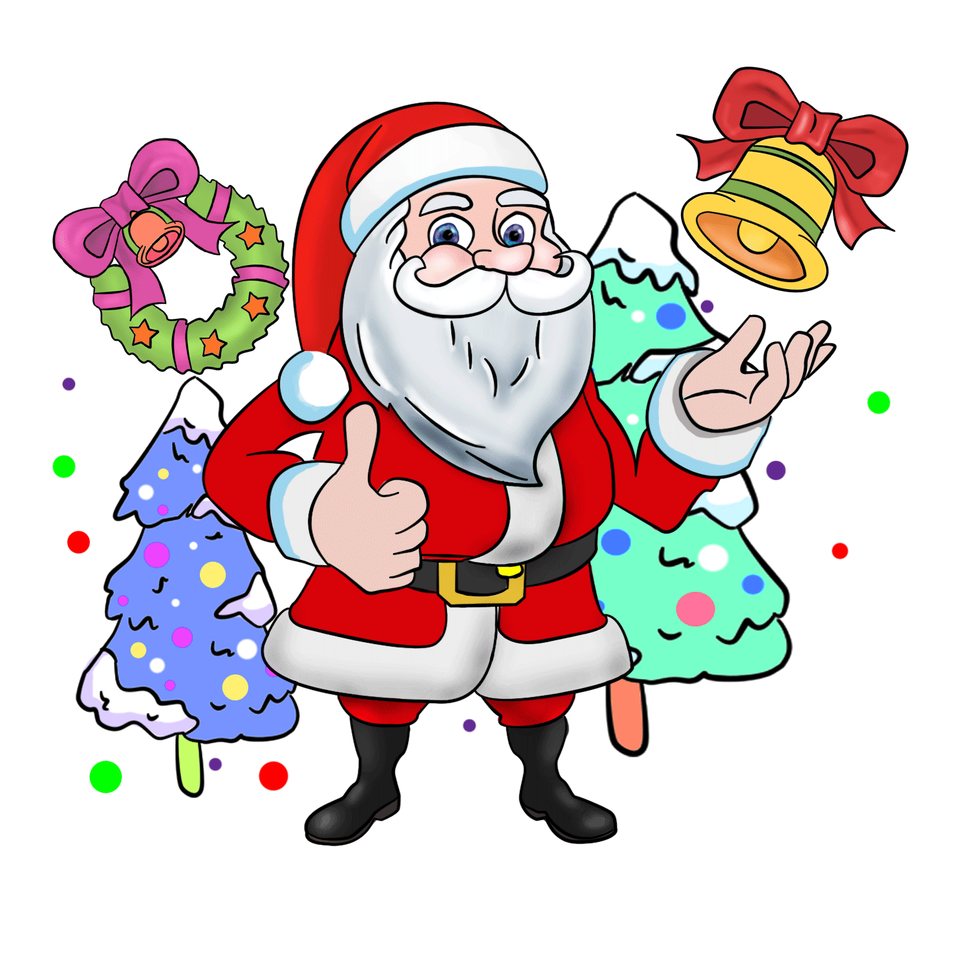




Đồng hồ chỉ mấy giờ?
4 giờ
5 giờ
12 giờ
14 giờ

Slide 5
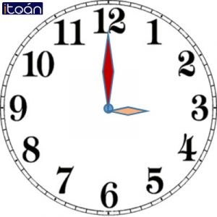
Đồng hồ chỉ
mấy giờ?
1
2
3
4

Slide 6
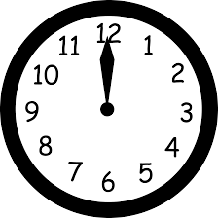
Đồng hồ chỉ mấy giờ?
12 giờ
1 giờ
6 giờ
0 giờ

Slide 8




Slide 9



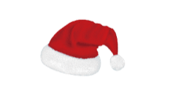

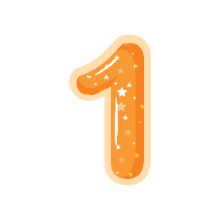



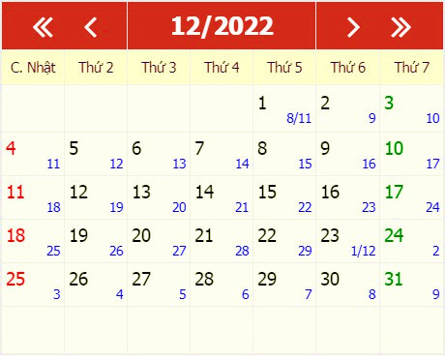
Em xem tờ lịch tháng này rồi trả lời câu hỏi.
Hôm nay là thứ mấy, ngày mấy, tháng mấy?

Slide 10
Em xem tờ lịch tháng này rồi trả lời câu hỏi.
Hôm qua là thứ mấy, ngày mấy, tháng mấy?

Slide 11
Em xem tờ lịch tháng này rồi trả lời câu hỏi.
Ngày mai là thứ mấy, ngày mấy, tháng mấy?

Slide 12
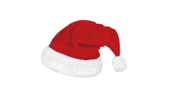

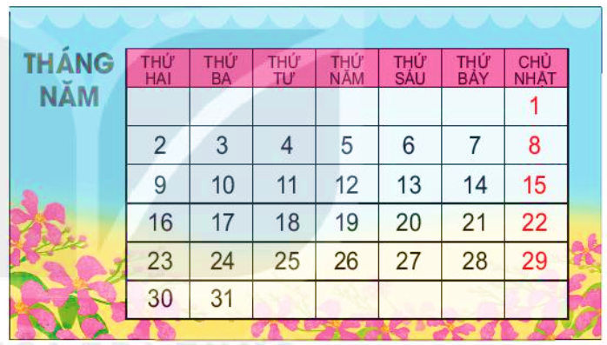
Xem tờ lịch tháng 5 rồi trả lời câu hỏi.
Tháng 5 có 31 ngày.
Tháng 5 có bao nhiêu ngày?

Slide 13
Xem tờ lịch tháng 5 rồi trả lời câu hỏi.
Tháng 5 có
5 ngày thứ Ba, đó là ngày 3, 10, 17, 24, 31.
Tháng 5 có bao nhiêu ngày thứ Ba, đó là những ngày nào?

Slide 14
Xem tờ lịch tháng 5 rồi trả lời câu hỏi.
Ngày 19 tháng 5 là sinh nhật Bác Hồ. Ngày đó là thứ mấy?
Ngày 19 tháng
5 là sinh nhật Bác Hồ. Ngày đó là thứ Năm.

Slide 15
VẬN DỤNG

Slide 16
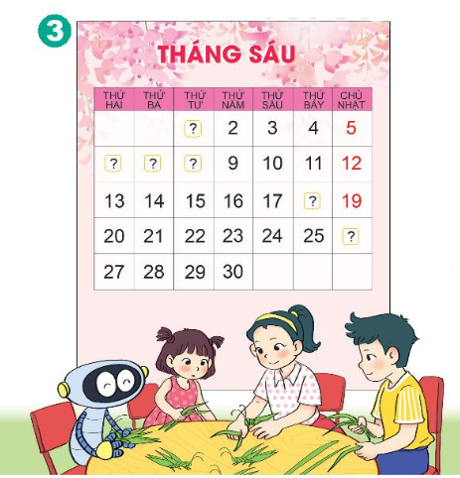
a) Nêu các ngày còn thiếu trong tờ lịch tháng 6 ở bên.
1
6
7
8
18
26

Slide 17
b) Xem tờ lịch bên rồi trả lời câu hỏi.
1
6
7
8
Ngày Quốc tế Thiếu nhi 1 tháng 6 là thứ mấy?
Ngày Quốc tế Thiếu nhi 1 tháng 6 là thứ Tư
18
26

Slide 18
b) Xem tờ lịch bên rồi trả lời câu hỏi.
1
Nếu hôm nay
là thứ Năm ngày 16 tháng 6 thì thứ Năm tuần trước là ngày nào?
Thứ Năm tuần trước là ngày 9.
6
7
8
18
26

Slide 19
b) Xem tờ lịch bên rồi trả lời câu hỏi.
1
Nếu hôm nay
là thứ Năm ngày 16 tháng 6 thì thứ Năm tuần sau là ngày nào?
Thứ Năm tuần sau là ngày 23.
6
7
8
18
26

Slide 20



